Slide 1
PERKEMBANGAN AKUNTANSI SYARIAH di INDONESIA
MaLANG, 22 JUNI 2016 UNIVERSITAS ISLAM MALANG
Disampaikan dalam rangka PPL IAI dan Penandatanganan MoU FE Universitas Islam Malang dengan IAI Wilayah Jawa Timur

Slide 2
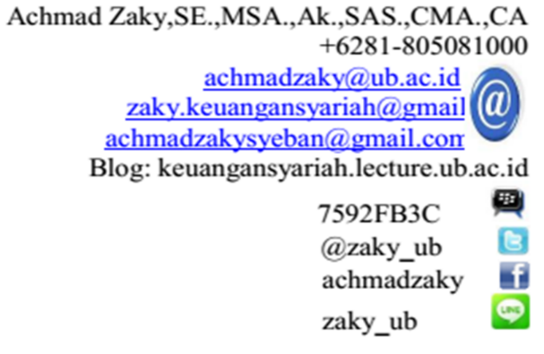
TAK KENAL MAKA TAK SAYANG...
NAMA : ACHMAD ZAKY,SE.,MSA.,Ak.,SAS.,CMA.,CA
TTL : MALANG,24 OKTOBER 1984
PEKERJAAN : DOSEN TETAP JAFEB UB
PENGALAMAN:
STAF JURUSAN AKUNTANSI FEB UB
KETUA & TRAINER TETAP IFAS
KA.BID. PENGAWAS KEUANGAN - SPI UB
APARAT PEMERIKSA INTERNAL – IRJEN KEMENRISTEKDIKTI
SEKRETARIS PROGRAM PPAk JAFEB UB (s/d 2013)
TRAINER TETAP CAAT FORUM
STAF KEUANGAN PPAk JAFEB UB (s/d 2010)

Slide 3
“alah sama aja beda ditandatangan akad saja..”
“Syariah mah sama saja beda nya Cuma pakai bismillah..”
“Bedanya mas, pas masuk pintunya disambut assalamualaykum, terus karyawatinya berjilbab semua”
“Apanya mas, lha wong saya telat sehari saja langsung didatengi..”
“PSAK Syariah LEBIH KAPITALIS dari kapitalisme !!!”
BENARKAH..???

Slide 4
Definisi Akuntansi Syariah
Akuntansi adalah proses identifikasi transaksi, pencatatan, penggolongan, pengikhtisaran sehingga dihasilkan informasi keuangan dalam bentuk laporan keuangan yang dapat digunakan untuk pengambilan keputusan
Syariah adalah aturan yang telah ditetapkan oleh Allah SWT untuk dipatuhi oleh manusia dalam menjalani segala aktifitas hidupnya di dunia
akuntansi atas transaksi-transaksi yang sesuai dengan aturan yang telah ditetapkan Allah SWT

Slide 5
Akuntansi Syariah Di Indonesia
Teori dan Konsep Akuntansi Konvensional
Syariah Islam
Akuntansi
Syariah
DSN MUI :
FATWA DSN MUI
UU No 21 Tahun 2008 Pasal 19 & 20
PSAK Syariah
(DSAS)

Slide 6
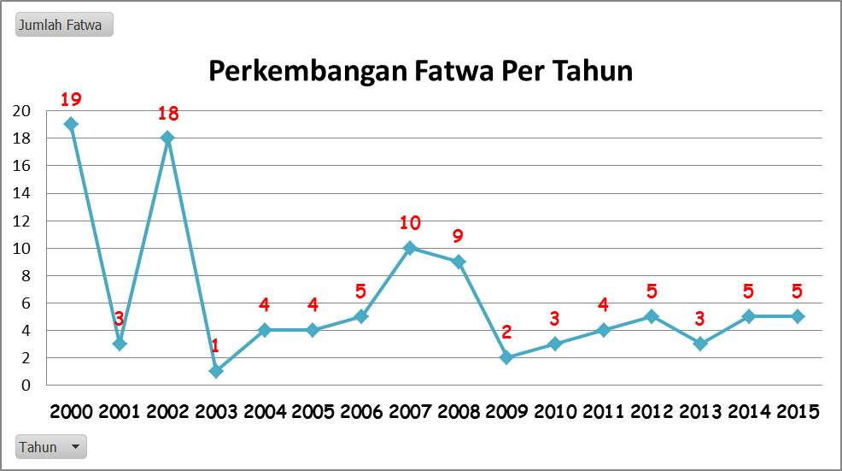
TOTAL
100 FATWA

Slide 7
Termasuk didalamnya:
Bagi Hasil, Denda, Akad Penunjang, Emas, Qardh, MLM (PLBS), dll

Slide 8
PERKEMBANGAN PSAK SYARIAH
Sebelum Tahun 2002
PSAK 31 → sepanjang tidak bertentangan dengan prinsip syariah
AAOIFI - Bahrain
2002 - 2007
PSAK 59
Akuntansi Perbankan Syariah
2007 - 2015
PSAK 101
s/d
PSAK 110
2015
Updating NILAI WAJAR +
Dana Peserta Asuransi
DIHAPUS

Slide 9
Perkembangan PSAK Syariah
Kerangka Dasar Penyusunan dan Penyajian Laporan keuangan Syariah (KDPPLKS)
PSAK 101 Penyajian Laporan Keuangan Syariah
PSAK 102 Akuntansi Murabahah
PSAK 103 Akuntansi Salam
PSAK 104 Akuntansi Istishna’
PSAK 105 Akuntansi Mudharabah
PSAK 106 Akuntansi Musyarakah
PSAK 107 Akuntansi Ijarah
PSAK 108 Akuntansi Transaksi Asuransi Syariah
PSAK 109 Akuntansi Zakat Infaq dan Shadaqah
PSAK 110 Akuntansi Sukuk

Slide 10
Persamaan Akuntansi
Aktiva
Aset
Pasiva
Kewajiban
Ekuitas
Dana Syirkah Temporer / Peserta
Dana Tabarru
Dana Syirkah Temporer
Asuransi Syariah

Slide 11
Syariah vs Konvensional...?
KONVENSIONAL (PSAK 1) | SYARIAH (PSAK 101)
1. Laporan Posisi Keuangan | 1. Neraca / Laporan Posisi Keuangan
2. Laporan Laba Rugi | 2. Laporan Laba Rugi
3. Laporan Arus Kas | 3. Laporan Arus Kas
4. Laporan Perubahan Ekuitas | 4. Laporan Perubahan Ekuitas
5. Catatan Atas Laporan Keuangan | 5. Catatan Atas Laporan
 | 6. Laporan sumber dan penggunaan dana zakat;
 | 7. Laporan sumber dan penggunaan dana kebajikan;
 | Komponen LK Lainya:
 | 8. Laporan perubahan dana investasi terikat. 9. Laporan Rekonsiliasi pendapatan & bagi hasil

Slide 12
Karekteristik yang Berbeda dengan Konvensional
Tidak dikategorikan kewajiban atau Equity
Dana Syirkah Temporer
Dana tabarru’
Tidak dikelompokkan beban atau pendapatan
Hak pihak ketiga atas bagi hasil
Diakui sebagai milik sosial
Pendapatan non halal
Sebagai pengurang pendapatan (bukan beban)
Potongan Pelunasan Murabahah
Beban Penyusutan Aktiva Ijarah
Beban Pemeliharaan Aktiva Ijarah

Slide 13
BAGAIMANA UPDATE PSAK SYARIAH?

Slide 14
Per 2 OKTOBER 2015
PSAK 101
PSAK 103
PSAK 108
PSAK 107
PSAK 104
Akad Salam
Pencabutan PSAK 59
Transaksi Asuransi Syariah
Akad
Istishna’
Akad Ijarah

Slide 15
ED Perubahan PSAK 101
Sebagai Dampak Revisi PSAK 108
Ilustrasi 1 - Penyajian Posisi Keuangan : Dana Syirkah Temporer → Dana Investasi Peserta
Ilustrasi 1 - Laporan dana Tabarru di gabung ke Laporan Surplus dan Defisit Dana Tabarru’
Tanggal efektif 1 Januari 2017

Slide 16
ED Perubahan PSAK 103; 104 & 107
Perubahan Definisi Nilai Wajar
Draft Revisi: ”harga yang akan diterima untuk menjual suatu aset dalam transaksi teratur antara pelaku pasar pada tanggal pengukuran”.
Tanggal efektif 1 Januari 2016 → Tarik Mundur

Slide 17
ED Perubahan PSAK 108
Revisi atas paragraf 03, 07, 08, 12, 14, 15,16, 17, 19, 20, 21, 22, 23, 24, 26, 27, 28, 34, dan 40, penghapusan paragraf 18, 25, 30, 31, 32, 35, dan 39 (a)-(b), serta penambahan paragraf 28A dan 36A
Pengaturan pengakuan kontribusi peserta: Jangka Pendek→ sesuai jangka waktu akad yang mendasarinya Jangka Panjang → saat jatuh tempo pembayaran
Tanggal efektif 1 Januari 2016 → Tarik Mundur
Investasi Akad Wakalah → On Balance
Ketentuan Perhitungan penyisihan teknis
Metode Tes Kecukupan Penyisihan Teknis

Slide 18
ED PENCABUTAN PSAK 59
ALASAN PENCABUTAN
Akad-akad dan transaksi penunjang telah diatur PSAK Lain, baik syariah maupun konvensional
PSAK 59 Hanya Khusus Mengatur Bank Syariah
Pengaturan sudah tidak relevan dengan regulasi perbankan saat ini
PSAK saat ini sudah tidak mengatur pada jenis industri tertentu, namun pada laporan keuangan
Tanggal efektif 1 Januari 2016

Slide 19
Bagaimana PENTINGNYA fatwa DSN MUI bagi akuntansi syariah

Slide 20
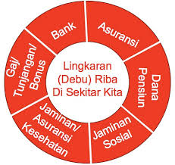
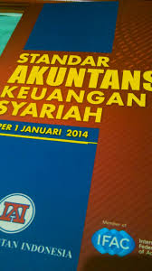
Ancaman:
RIBA
GHARAR
MAYSIR,dll
FATWA
Sebagai dasar dan acuan kesesuaian syariah suatu transaksi
Dampak

Slide 21
PSAK 102 - MURABAHAH
PSAK 102 (2009):
Anuitas diakui
PSAK 102 (Rev 2013) :
FATWA 84
Fatwa No 4 Menghendaki Murabahah riil
Penjual harus menanggung resiko persediaan
Tidak mengatur pengakuan keuntungan secara anuitas
Muncul istilah murabahah dan pembiayaan murabahah
Pembiayaan murabahah terbukti tidak menanggung resiko persediaan
PSAK 50, 55, & 60
PAPSI 03 Tahun 2013

Slide 22
PSAK 105 - MUDHARABAH
PSAK 105
PSAK 105
Praktisi Mendesak Adanya kepastian Imbal Hasil
Titik Pengakuan bagi hasil dapat dipenuhi diawal tahun
Esensi akad mudharabah menjadi hilang, dan lebih mengarah pada akad qardh dengan tambahan keuntungan.
Fatwa No 7 Melarang penentuan imbal hasil pasti
Fatwa 14 dan 15 intinya Imbal Hasil harus berdasarkan keuntungan, sehingga besaran tidak dapat dipastikan
DAMPAK
FATWA 87
Mengijinkan model perataan laba

Slide 23
PSAK 107 - IJARAH
PSAK 107
W’ad dilakukan dibawah tangan
PSAK 107:
Esensi perlakuan akuntansi hanya sewa (operating lease)
Esensi kepemilikan aset pada pemberi sewa
Fatwa 27 menegaskan bahwa IMBT harus memisahkan akad sewa dan pindah kepemilikan
Berisiko tidak relevan penerapannya, sebab tidak mengatur model capital lease
FATWA 85
DAMPAK
W’ad mengikat
Substansi perpindahan kepemilikan pada saat akad.

Slide 24
Terus.. Kalau saya ingin riset untuk bidang Akuntansi dan Keuangan Syariah, apa ya topiknya..?

Slide 26
Jazakumullah khairan katsiran
SEKIAN

